Slide 1
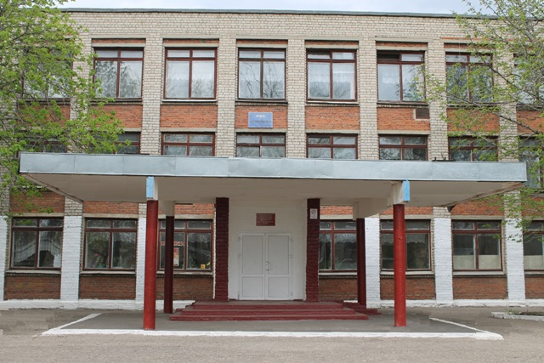
«Бережная школа» Проект «Оптимизация процесса организации и проведения школьного этапа в МБОУ «ОШ№17 им. Т.Н. Хренникова»»

Slide 2
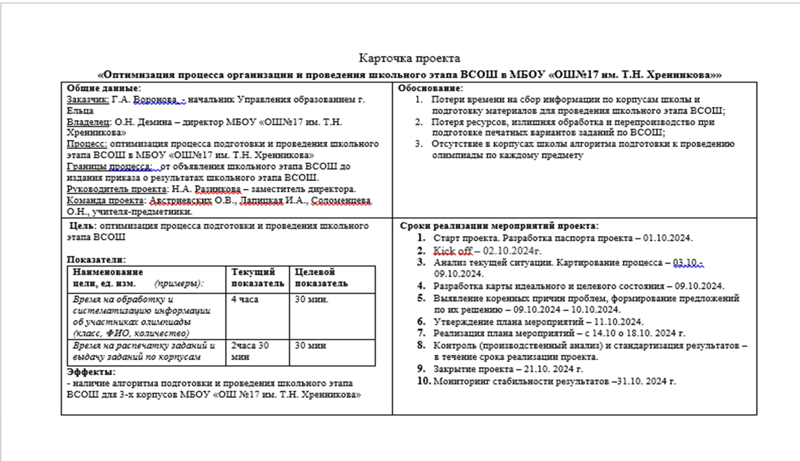
Паспорт проекта

Slide 3
Карта текущего состояния
1
3
Поступление приказа о проведении Олимпиады
Распечатка бланков Согласий и заявлений
120 мин.
Оформление списков участников по корпусам
Получение о распечатка заданий ответственным лицом
Издание приказа по школе
Оформление документации по корпусам
Подготовка общих списков участников по школе
Распределение заданий по корпусам
4
2
150 мин.
6
5
Проверка работ экспертами
Решение заданий учениками
Осуществление рассадки по аудиториям
Распределение аудиторий
Проведение процедуры раскодирования работ
Сбор работ и распечатка ключей
Внесение корректировки в первоначальные списки участников
Определение графика выполнения заданий по параллелям
8
7
30 мин.
8
Распределение работ среди экспертов
Знакомство учеников с результатами
Составление итогового протокола по школе
30 мин.
Издание приказа о результатах школьного этапа ВСОШ
4
Заполнение протоколов
Сбор протоколов по корпусам
Отправка протокола в УО
60 мин.
4

Slide 4
Описание проблем
Возникает риск нерациональной траты расходных материалов
Учащиеся еще не точно определились с предметами
Несоблюдение сроков подачи сведений об участниках
Потеря времени и привлечение большого количества организаторов
Количество планируемых участников сильно не соответствует с фактическим
Из-за неточного количества учеников риск привлечения большего количества организаторов, чем это необходимо
На организацию работы по аудиториям тратится большое количество времени
Риск возникновения ошибки при внесении данных
1
2
3
4
5
6
7
8

Slide 5
Дорожная карта реализации проекта
14.10 – 15.10 | 15.10 | 15.10 | 16.10-17.10 | 17.10 | 18.10
Назначение ответственных по корпусам | Анализ мессенджеров для создания группы | Обсуждение возможных вариантов формы сбора информации об участниках ВСОШ | Создание формы сбора информации об участниках ВСОШ | Обсуждение и утверждение плана проведения олимпиад по конкретным предметам с учетом распределения заданий по классам | Апробация внесения информации организаторами школьного этапа ВСОШ в форму сбора
Подготовка рабочего места для каждого ответственного | Создание группы в одном из мессенджеров для участников ВСОШ | Проведение анализа имеющихся в сети Интернет ресурсов, отвечающих требованиям утвержденной формы сбора информации | Утверждение сроков заполнения формы сбора информации | Назначение ответственных за выдачу и сбор бланков заданий

Slide 6
Карта целевого состояния
1
Поступление приказа о проведении Олимпиады
Заполнение списков участников на единой электронной платформе
Получение о распечатка заданий ответственным лицом
30 мин.
Издание приказа по школе
Подготовка материалов для проведения ВСОШ
Распределение заданий по корпусам
30 мин.
Проверка работ экспертами
Решение заданий учениками
Распределение учеников по аудиториям и выдача заданий ответственным лицом
2
Проведение процедуры раскодирования работ
Заполнение итогового протокола по школе
Издание приказа о результатах школьного этапа ВСОШ
Ознакомление с результатами
Отправка протокола в УО

Slide 7
Описание проблем
1
Нестабильное Интернет-соединение
2
Недостаточный уровень владения отдельными современными компьютерными технологиями некоторыми педагогами школы

